Slide 1

HLS
(Handrail Lighting System)
Inkopplingsanvisning, steg för steg

Slide 2
Viktigt!
Innan installation sker skall driver och eventuell likriktare vara spänningslösa tills allt är färdigkopplat. Strömstötar vid glappkontakt kan annars mycket lätt förkorta livslängden på LED-puckarna eller förstöra dom helt.

Slide 3
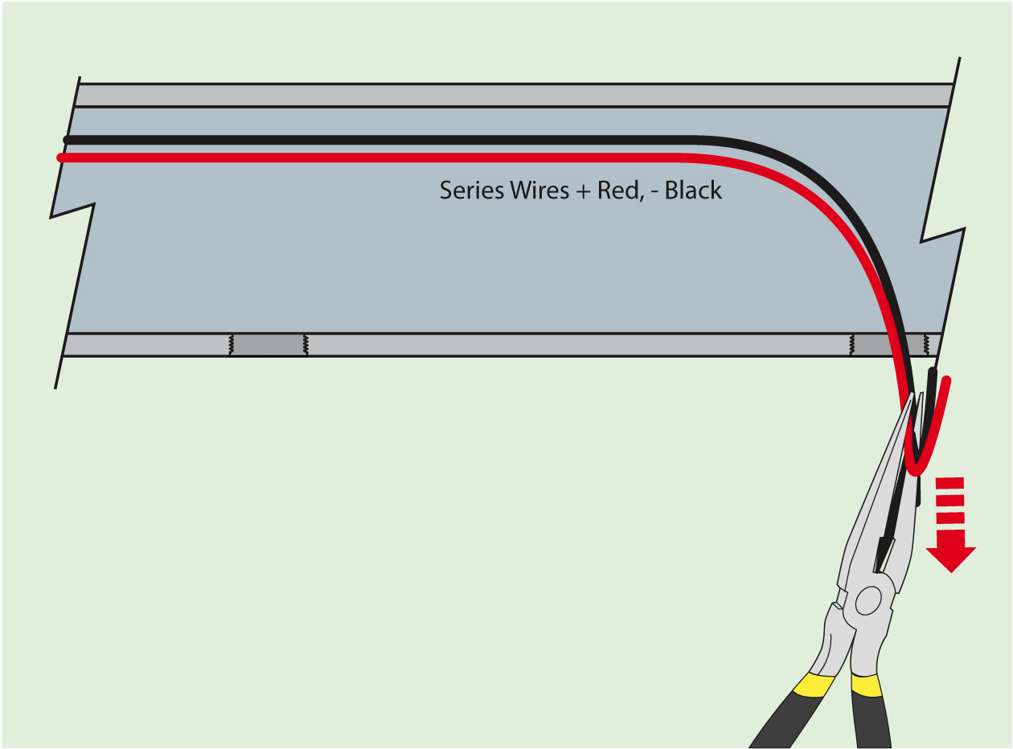
Dra ut de två seriekopplingsledarna igenom det första hålet. (De fakto det sista hålet, längst bort från drivern)
Notes:
Dra ut de två seriekopplingsledarna igenom det första hålet. (De fakto det sista hålet, längst bort från drivern)

Slide 4
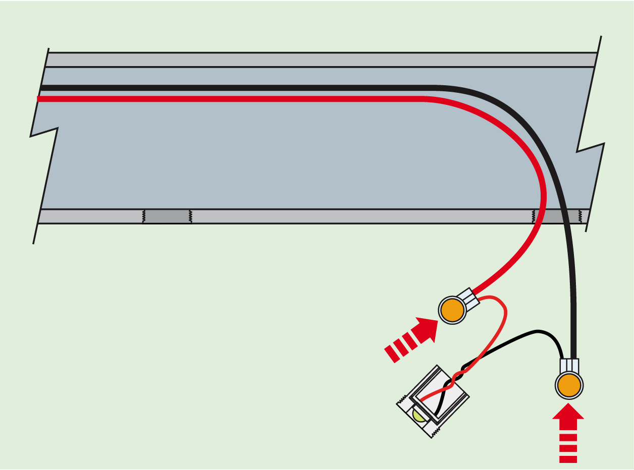
Montera den första HLS-pucken med hjälp av plintar 3M Scotchlok Uy2
Notes:
Montera den första HLS-pucken med hjälp av plintar 3M Scotchlok Uy2

Slide 5
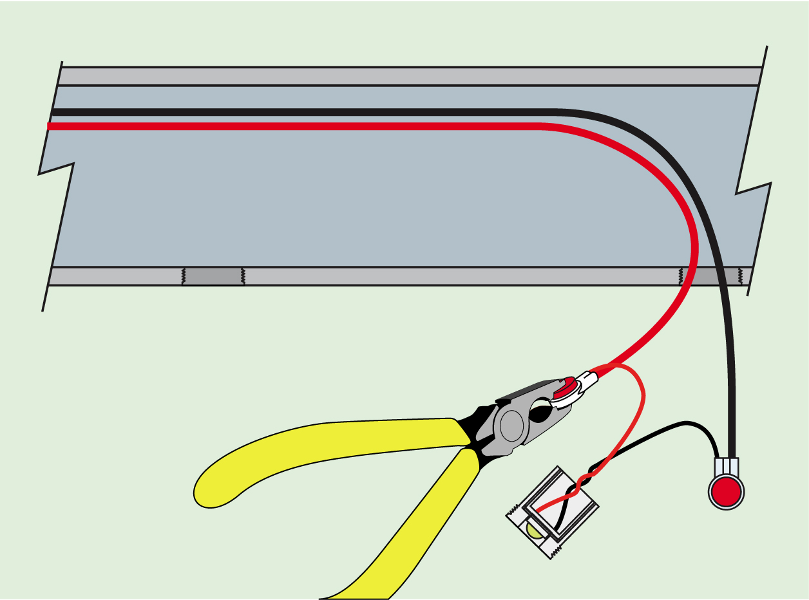
Använd specialtång för 3M Scotchlok för att tillse jämn tryck över hela plinten.
Notes:
Använd specialtång för 3M Scotchlok för att tillse jämn tryck över hela plinten.

Slide 6
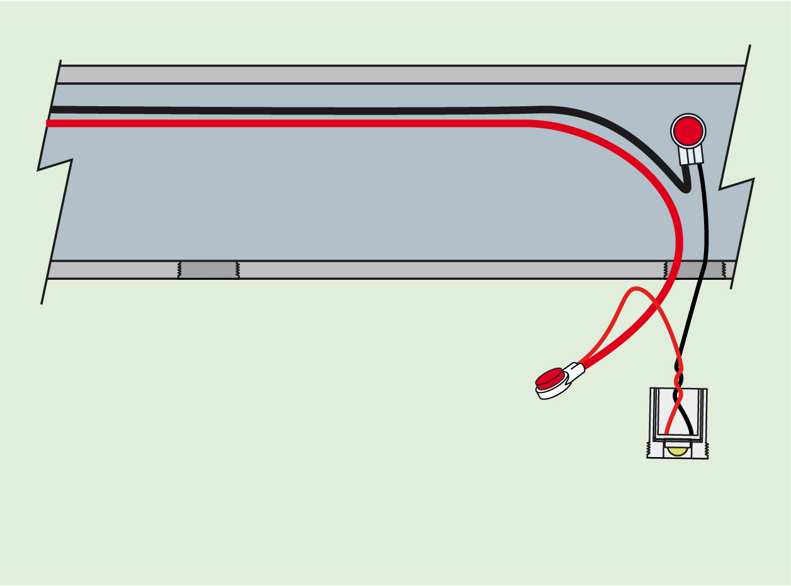
Trä in plintarna i röret och vrid kablarna moturs 5 varv intill pucken för att förhindra kabelbrott vid gängningen.
Notes:
Trä in plintarna i röret och vrid kablarna moturs 5 varv intill pucken för att för hindra kabelbrott vid gängningen.

Slide 7
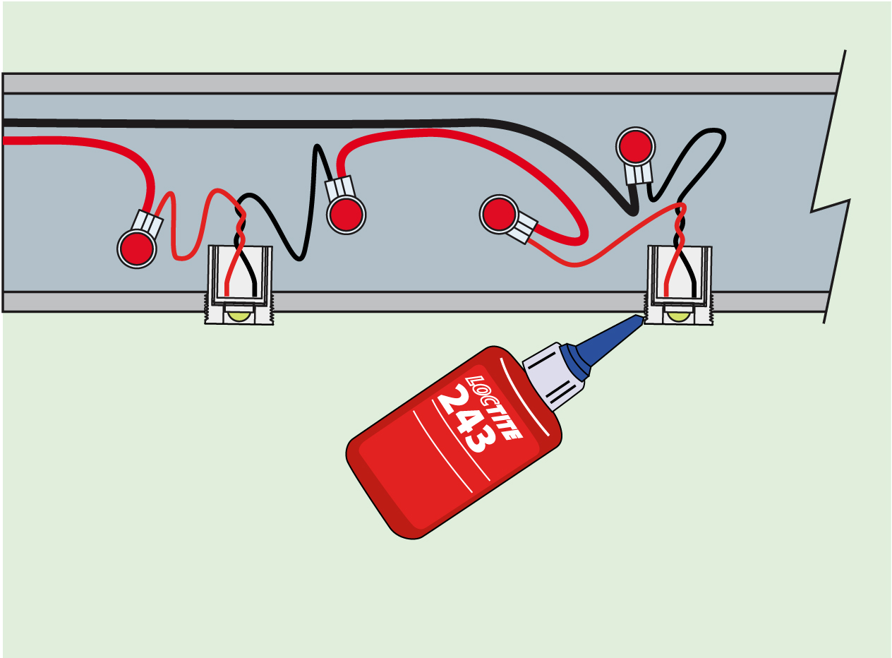
Lägg en klick Loctite på sista gängorna för att låsa pucken i sin rätta position. Vid eventuell service knäcks detta lås med hjälp av ett montageverktyg (tillbehör) i kombination med en fast nyckel.
Notes:
Lägg en klick Loctite på sista gängorna för att låsa pucken i sin rätta position. Vid eventuell service knäcks detta lås med hjälp av ett montageverktyg (tillbehör) i kombination med en fast nyckel.

Slide 8
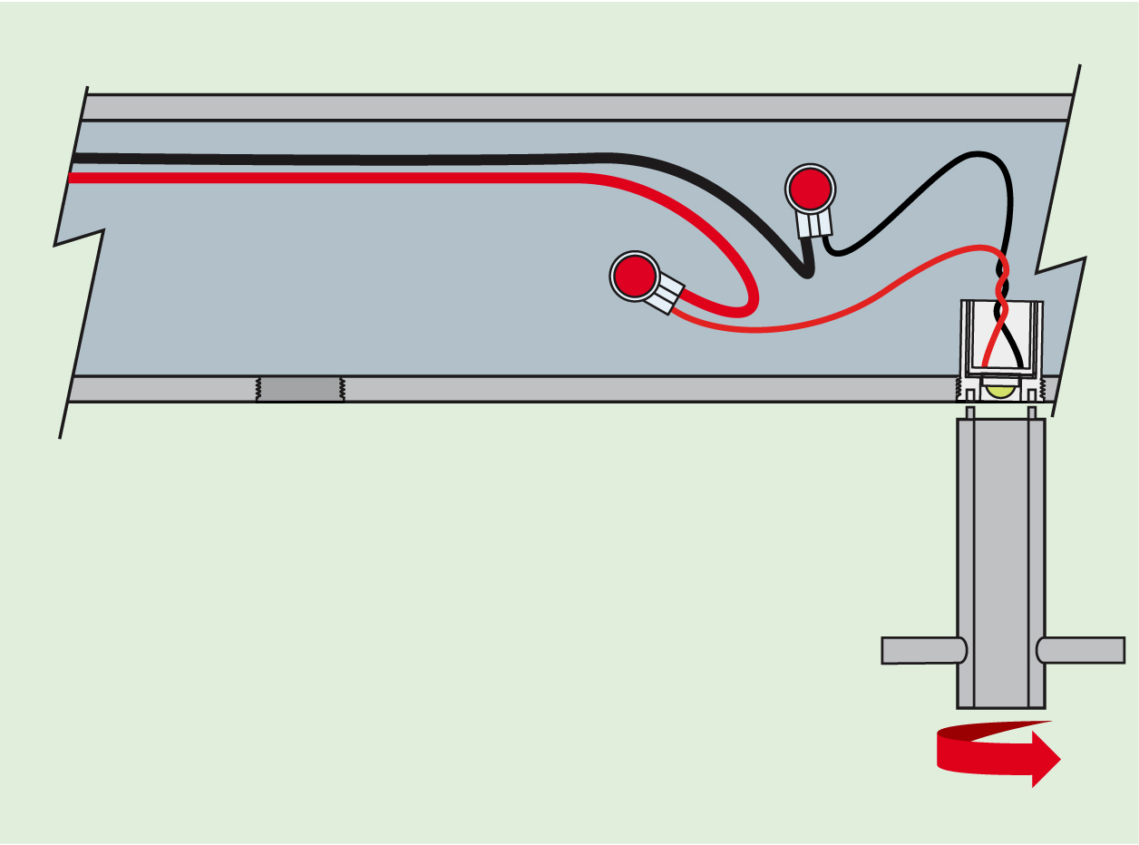
Gänga in pucken medurs med hjälp montageverktyget (tillbehör) tills den livar med ledstången och tillse att den ovala ljusöppningen kommer i längsriktningen.
Notes:
Gänga in pucken medurs med hjälp montageverktyget tills den livar med ledstången och tillse att den ovala ljusöppningen kommer i längsriktningen.

Slide 9
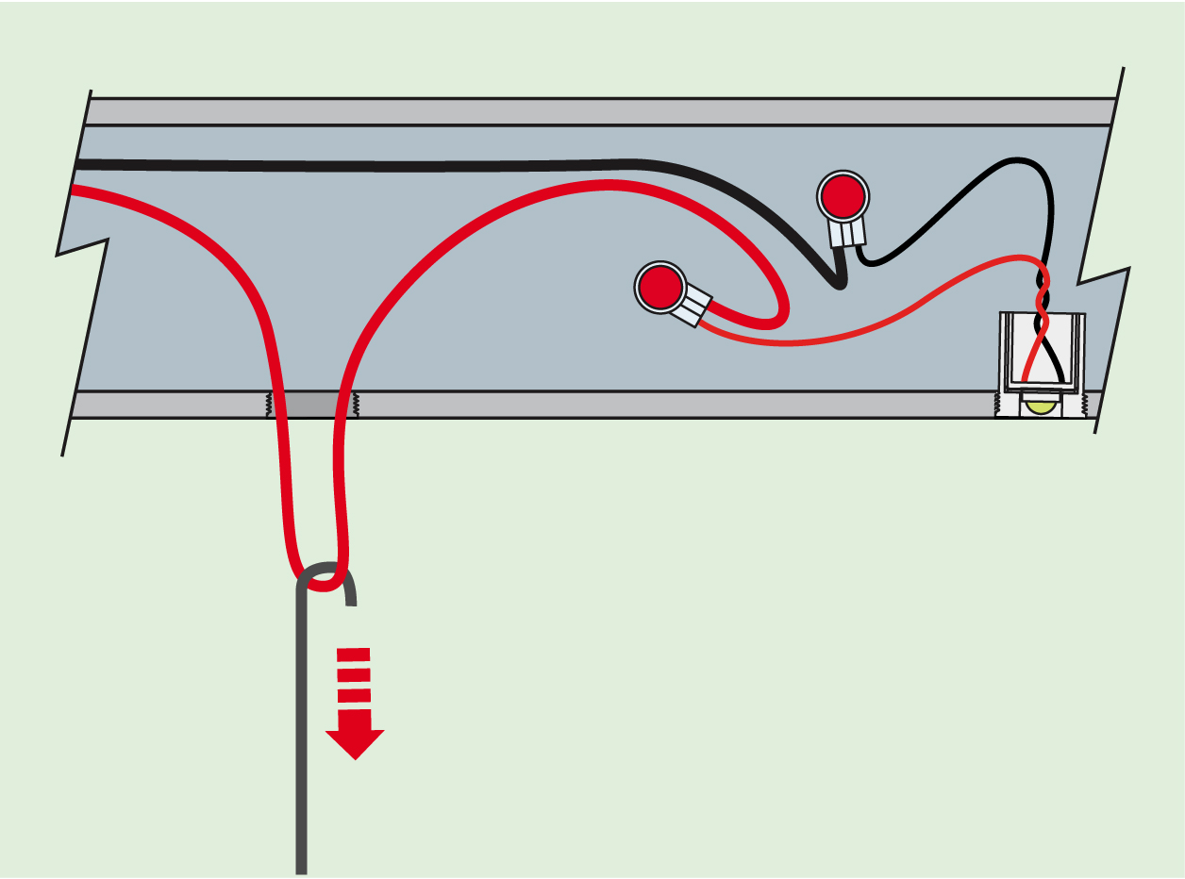
Fiska ut den röda pluskabeln (seriekopplingsledarna) ur nästa hål (ej att förväxla med ledarna till eventuell likströmsbuss från extern likriktare vid projekt med inbyggnadsdriver PL1 eller PL2)
Notes:
Fiska ut den röda pluskabeln (seriekopplingsledarna) ur nästa hål (ej att förväxla med ledarna till eventuell likströmsbuss från extern likriktare vid projekt med inbyggnadsdriver PL1 eller PL2)

Slide 10
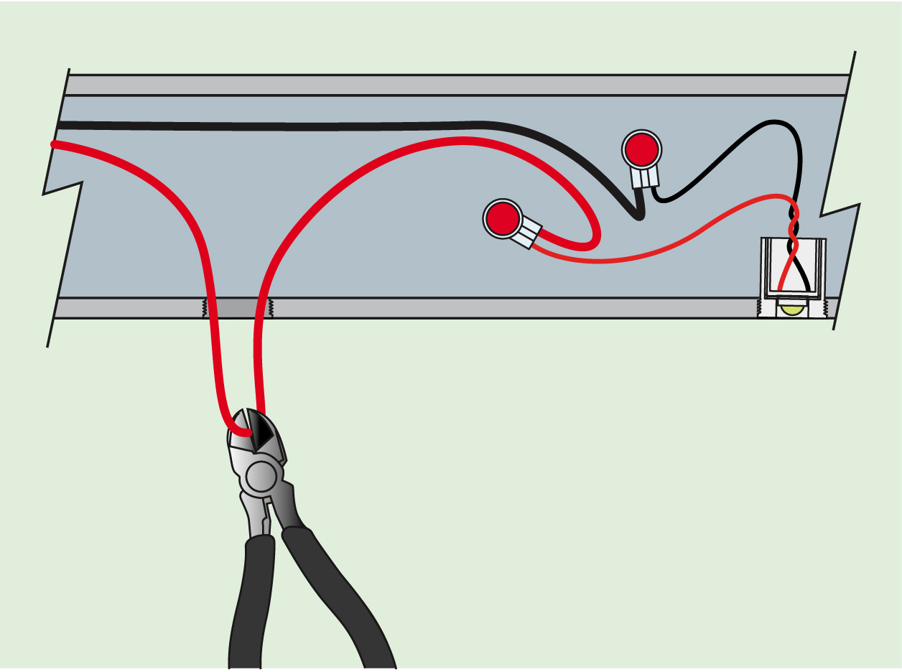
Klipp av den röda ledaren.
Notes:
Klipp av den röda ledaren.

Slide 11
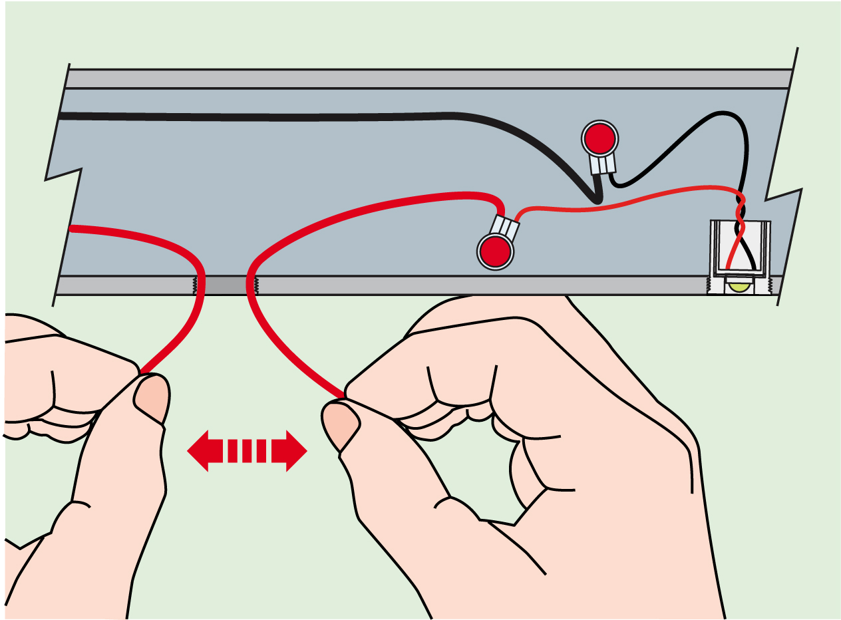
Se till att ha koll på från vilket håll kablarna kommer genom att dra isär dom.
Notes:
Se till att ha koll på från vilket håll kablarna kommer genom att dra isär dom.

Slide 12
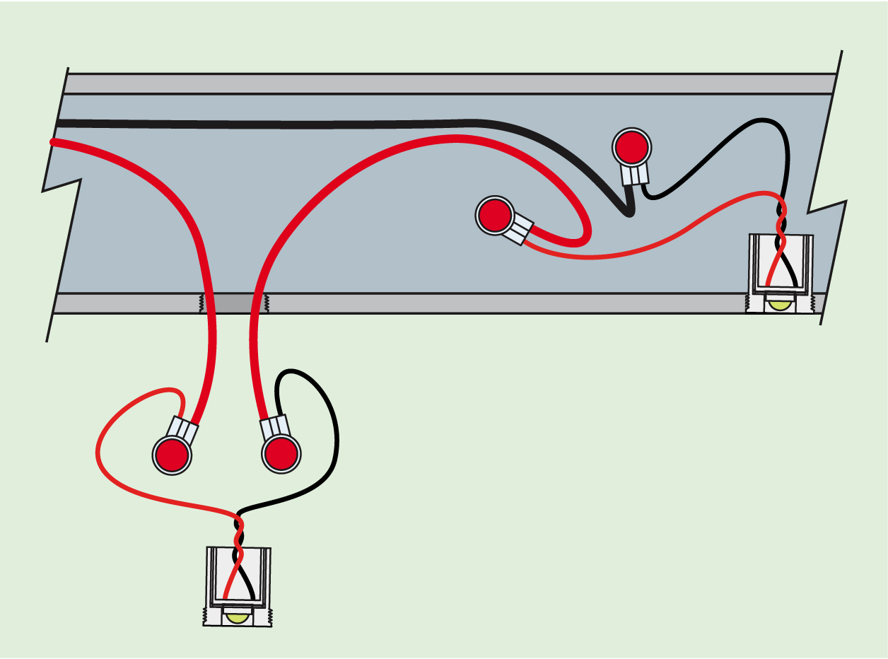
Anslut nästa HLS-puck på samma sätt som den första med hjälp av Scotchlokplintarna (OBS Viktigt! Kontrollera att den röda kabeln från pucken kopplas till plussidan från drivern. Detta är dioder som är polaritetskänsliga och måste seriekopplas för att fungera.
Notes:
Anslut nästa HLS-puck på samma sätt som den första med hjälp av Scotchlokplintarna (OBS Viktigt! Kontrollera att den röda kabeln från armaturen kopplas till plussidan från drivern. Detta är dioder som är polaritetskänsliga och måste seriekopplas för att fungera.

Slide 13
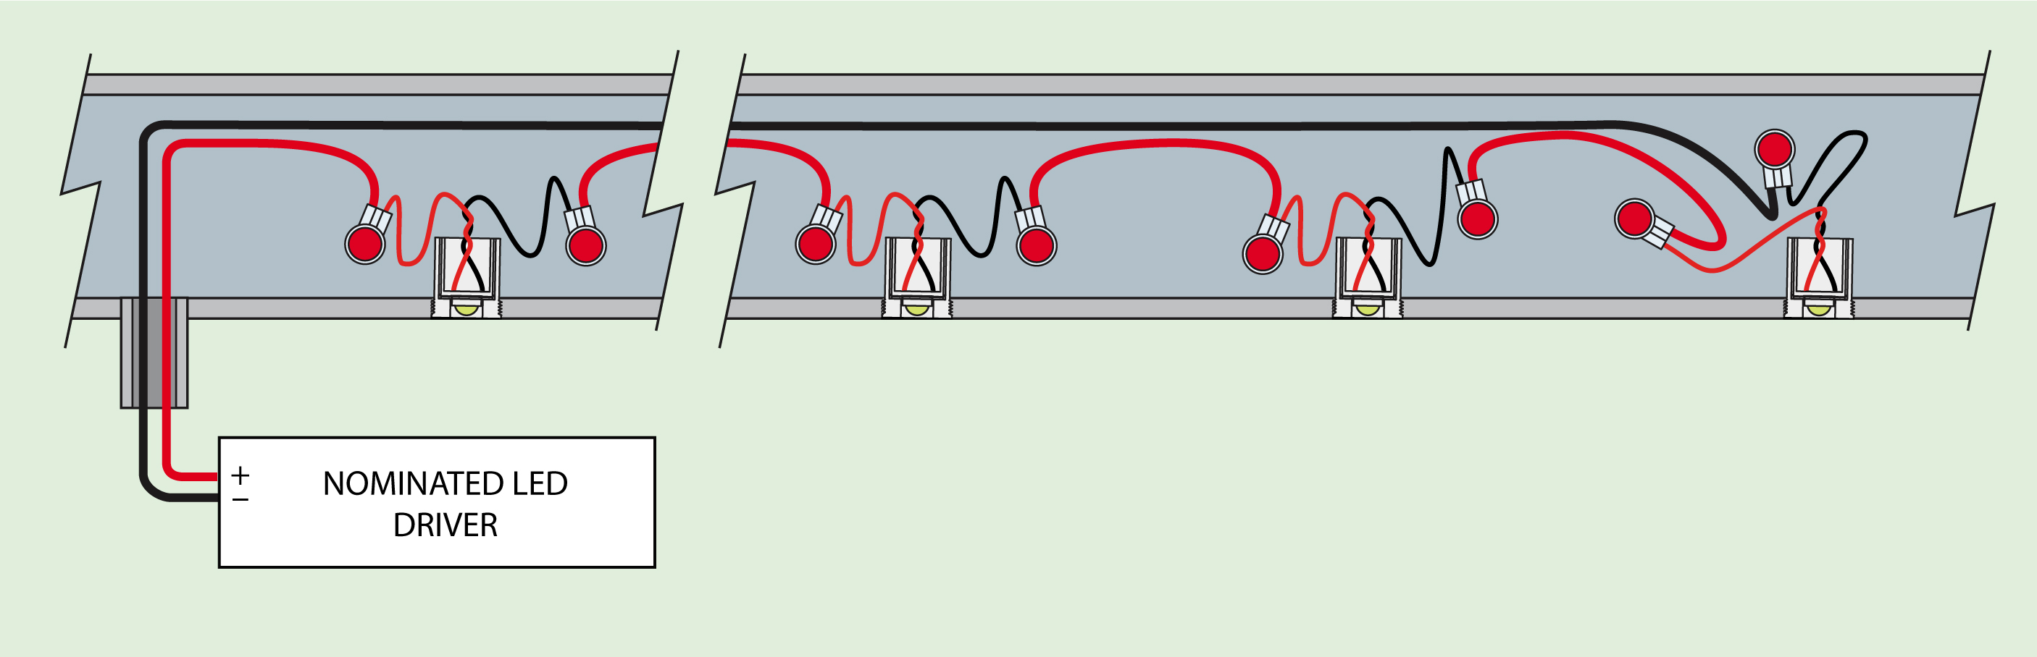
Exempel med extern driver
Notes:
Upp till 12st puckar kan kopplas i serie till en extern eller intern driver PL1 (Intern driver PL2 upp till 6st puckar) Den sista puckens minusledare skall anslutas till minusledaren från seriekopplingsbussen tillbaka till drivern.

Slide 14
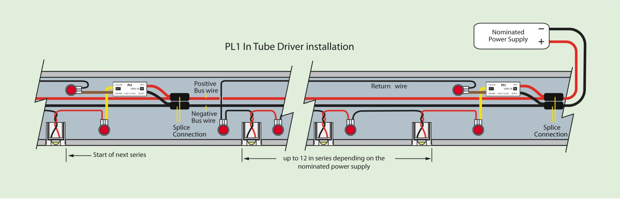
Exempel med intern driver och extern likriktare
För driver PL1 används likriktare 48VDC
För driver PL2 används likriktare 24VDC

